Slide 1
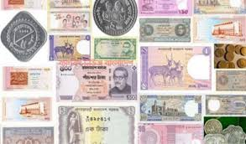
স্বাগতম

Slide 2
মোঃ আতিক উল্লাহ চৌধুরী
প্রভাষক, ব্যবস্থাপনা বিভাগ।
কো-অর্ডিনেটর, অনার্স কোর্স
রাউজান সরকারি কলেজ, চট্টগ্রাম।
ইমেইল: atikucctg@gmail.com

Slide 3
সময়: 3০ মিনিট
তারিখ :
1৩/01/২০21

Slide 4
ফিন্যান্স, ব্যাংকিং ও বিমা-১ম পত্র
মুলধন ব্যয়
সপ্তম অধ্যায়
(লেকচার-০৫)

Slide 5
আলোচ্য বিষয়
এ পাঠ শেষে শিক্ষার্থীরা-
উত্তরণ ব্যয় কি তা বলতে পারবে
উত্তরণ ব্যয় সাধারণ শেয়ার মূলধন ব্যয়ের উপর কি প্রভাব ফেলে তা ব্যাখ্যা করতে পারবে
বোর্ড প্রশ্নঃ কুমিল্লা-২০১৭ এর সমাধান করতে পারবে

Slide 6
উত্তরণ ব্যয়
উত্তরণ ব্যয় বিক্রয়জনিত ব্যয়। মুলধন বাজার হতে শেয়ার, সিকিউরিটিজ, ঋণপত্র বিক্রয়ের মাধ্যমে মুলধন সংগ্রহ করতে গেলে আনুষঙ্গিক কিছু খরচ করতে হয় একে উত্তরণ ব্যয় বা Flotation Cost বলে।

Slide 7
উত্তরণ ব্যয় সাধারণ শেয়ার মূলধন ব্যয়ের উপর কি প্রভাব ফেলে
উত্তরণ ব্যয় হ্রাস-বৃদ্ধির ফলে সাধারণ শেয়ার মূলধনের ব্যয়েরও হ্রাস-বৃদ্ধি ঘটে।
উত্তরণ ব্যয় বলতে নতুন শেয়ার ইস্যু বাবদ যে খরচ হয় তাকে বোঝায়। এ ব্যয় বৃদ্ধি পেলে নতুন ইস্যুকৃত সাধারণ শেয়ারের ব্যয় বৃদ্ধি পায়। আবার, এ ব্যয় হ্রাস পেলে নতুন ইস্যুকৃত সাধারণ শেয়ারের ব্যয় হ্রাস পায়।

Slide 8
ভার আরোপিত/গুরুত্ব প্রদত্ত গড় মুলধন ব্যয়
Weighted Average Cost of Capital
মূলধনের প্রতিটি উৎসের শতকরা হারকে, উহার সুনির্দিষ্ট কর পরবর্তী ব্যয় দ্বারা গুণ করে যে সার্বিক ব্যয় নির্ধারণ করা হয় তাকে ভার আরোপিত/গুরুত্ব প্রদত্ত গড় মূলধন ব্যয় বলে।

Slide 9
ভার আরোপিত/গুরুত্ব প্রদত্ত গড় মুলধন ব্যয় বের করার নিয়ম
মুলধনের প্রতিটি উৎসের ব্যয় নির্ণয় করতে হবে
প্রতিটি উৎসের ভার(weight) নির্ণয় করতে হবে
নির্দিষ্ট ব্যয়কে এর ভার দ্বারা গুণ করতে হবে
প্রাপ্ত ভারযুক্ত ব্যয়ের সমষ্টি নির্ণয় করতে হবে

Slide 10
ভার আরোপিত/গুরুত্ব প্রদত্ত গড় মুলধন ব্যয় নির্ণয়ের সূত্র

Slide 11
বিটা লিমিটেড এর মূলধন এর উৎস এবং প্রতিটি উৎসের ব্যয় ও ভার নিম্নরূপঃ- কুমিল্লা বোর্ড-২০১৭
মূলধনের প্রকার | ভার | ব্যয়
সাধারণ শেয়ার | ৫০% | ---
অগ্রাধিকার শেয়ার | ২০% | ১০%
ঋণপত্র | ২৫% | ১৫%
সংরক্ষিত আয় | ৫% | ---
অন্যান্য তথ্যসমূহঃ প্রতিষ্ঠানটির অপরিহারযোগ্য ঝুকির পরিমাণ ০.৫০। ঝুকিবিহীন আয়ের হার ১০% এবং বাজার আয়ের হার ১৫%। কোম্পানির কর্পোরেট করহার ৩৭% ও ব্যক্তিগত করহার ২৫%।

Slide 12
প্রশ্নঃ
ক) উত্তরণ ব্যয় কি?
খ) ঋণ তহবিল সর্বাপেক্ষা কম ব্যয় যুক্ত মূলধনের উৎস কেন?
গ) বিটা লিমিটেড এর সাধারণ শেয়ার এর ব্যয় নির্ণয় কর।
ঘ) বিটা লিমিটেড তাদের গড় মূলধন ব্যয় ১২% এর মধ্যে ধরে রাখতে সক্ষম হবে কি? তোমার মতামত দাও।

Slide 13
উত্তরণ ব্যয় কি?
ক) উত্তরঃ উত্তরণ ব্যয় বিক্রয়জনিত ব্যয়। মুলধন বাজার হতে শেয়ার, সিকিউরিটিজ, ঋণপত্র বিক্রয়ের মাধ্যমে মুলধন সংগ্রহ করতে গেলে আনুষঙ্গিক কিছু খরচ করতে হয় একে উত্তরণ ব্যয় বা Flotation Cost বলে।

Slide 14
ঋণ তহবিল সর্বাপেক্ষা কম ব্যয় যুক্ত মূলধনের উৎস কেন?
খ) উত্তরঃ ব্যবসায় প্রতিষ্ঠান তার মূলধন সংগ্রহের নিমিত্তে বিভিন্ন ধরণের উৎসের সাহায্য নেয় তার মধ্যে ঋণ হচ্ছে একটি অন্যতম মাধ্যম। ঋণের মাধ্যমে অর্থায়ন হলে মূলধন ব্যয় হয়। ঋণপত্রের উপর প্রদত্ত সুদ একটি অনুমোদনযোগ্য খরচ বলে এটি মুনাফার পরিমাণ কমিয়ে দেয়। আবার মুনাফার পরিমাণ কমলে করের পরিমাণও কম হয়ে থাকে। এভাবে ঋণ তহবিল সর্বাপেক্ষা কম ব্যয়যুক্ত মূলধন উৎস।

Slide 15
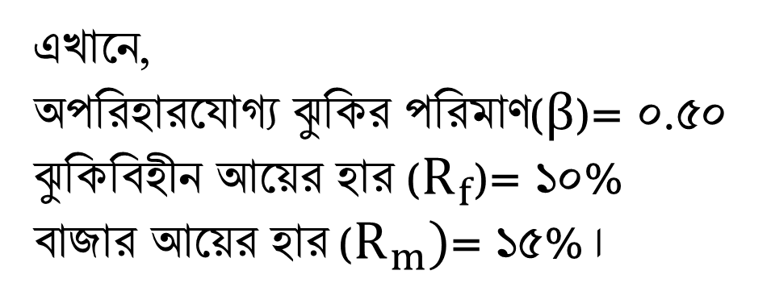
গ) বিটা লিমিটেড এর সাধারণ শেয়ার এর ব্যয় নির্ণয়ঃ
$$k_{e}=R_{f}+(R_{m}−R_{f})β$$
= 10+(15-10)0.50
= 10+5$×$0.50
=12.5%
এখানে,
অপরিহারযোগ্য ঝুকির পরিমাণ($β$)= ০.৫০ ঝুকিবিহীন আয়ের হার ($R_{f}$)= ১০%
বাজার আয়ের হার ($R_{m})$= ১৫%।

Slide 16
ঘ) বিটা লিমিটেড এর গড় মূলধন ব্যয় নির্ণয়ঃ
আমরা জানি,
কর পরবর্তী ঋণের ব্যয় $k_{d}=k_{b}\left(1−T_{c}\right)$
= ১৫%(১-০.৩৭)
= ৯.৪৫%
সংরক্ষিত আয়ের ব্যয় $k_{r}=k_{e}\left(1−T_{p}\right)$
= ১২.৫(১-০.২৫)
= ৯.৩৭৫%
অগ্রাধিকার শেয়ারের ব্যয় $(k_{p})$ =১০%

Slide 17
ভার আরোপিত গড় মূলধন ব্যয়ঃ
$$WACC=W_{e}K_{e}+W_{p}K_{p}+W_{d}K_{d}+W_{r}K_{r}$$
=(0.05$×$12.5)+ (0.20$×$10)+ (0.25$×$9.45)+
(0.05$×$9.375)
=2.36+2+6.25+0.47
=11.08%
বর্তমানে বিটা লিমিটেড এর গড় মূলধন ব্যয় ১১.০৮% যা ১২% এর কম। সুতরাং বিটা লিমিটেড তাদের গড় মূলধন ব্যয় ১২% এর মধ্যে ধরে রাখতে সক্ষম হবে।

Slide 18
অর্জন যাচাই
১। মূলধনের উৎস গুলো কি কি?
২। গড় মূলধন ব্যয় বের করার সূত্রটি বল।
৩। ভার বা অনুপাত কিভাবে বের করা হয়?

Slide 19
বাড়ির কাজ
বোর্ড প্রশ্নঃ
রাজশাহী-২০১৭ এর সমাধান করা

